Slide 1
Python 완전정복
Moon Yong Joon

Slide 2
1. 개념 보기

Slide 3
리터럴, 표현식, 연산자

Slide 4
literal과 expression
Literal이나 expression은 할당문, 조건문이나 순환문에 사용이 가능하고 항상 평가된 결과가 처리된다.
하나의 값에 해당
리터럴
산식이나 메소드/함수 호출 등 평가된 값으로 처리
expression

Slide 5
연산자와 피연산자
연산자와 피연산자 조합으로
하나의 표현식(expression)을 만듬
덧셈과 곱셈 같은 계산을 표현하는 특별한 기호
연산자
연산자가 적용되는 값
피연산자

Slide 6
파이썬 주요 문장들
파이썬에는 문장을 구성하는 기준
할당
= 연산자를 이용해서 문장 생성
흐름 제어
if 키워드를 이용해서 문장 생성
순환 제어
for/while 키워드를 이용해서 문장 생성
예외처리
try/except 키워드를 이용해서 문장 생성
상황처리
with 키워드를 이용해서 문장 생성
정의문
def/class 키워드를 이용해서 문장 생성
주석문
#, “”””” 등의 기호를 이용해서 문장 생성

Slide 7
참조변수란

Slide 8
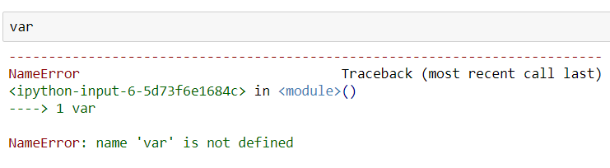
참조변수( Reference Variable)
변수는 객체를 관리하기 위한 참조를 관리하는 공간
즉, 변수는 객체를 가리키는 참조변수
Variable 정의= 값 할당 리터럴(객체)
변수 Variable
변수 내의 값
변수만 정의시 오류 발생(반드시 참조값 할당)
객체의 참조 즉, 주소 저장

Slide 9
참조변수 정의 및 초기화
참조변수는 반드시 None 객체라도 세팅해야 함
Variable 정의= 값 할당 리터럴(객체)
변수 Variable
변수 내의 값
반드시 변수를 할당해야 사용이 가능
객체의 참조 즉, 주소 저장

Slide 10
이름과 값의 관계

Slide 11
값과 클래스의 관계
instance object 은 값 객체
class object은 자료형 객체
Value/Class
Class
object
Instance
object
new
자료형 객체
Value 객체

Slide 12
변수(Variable)와 객체(object)
변수는 객체를 관리하기 위한 참조를 관리하는 공간
즉, 변수는 객체를 가리키는 것
Variable 정의= 값 할당 리터럴(객체)
변수 Variable
수치값
문자열
변수 내의 값
집합
컨테이너
튜플
객체의 참조 즉, 주소 저장
리스트
함수
딕션너리
클래스

Slide 13
자료형 추론
객체가 만들어지고 객체의 참조만 변수 보관
타입에 대한 추론은 변수에 할당되는 순간 명확해 짐
기존 객체연결 해제
객체
변수
새로운 객체 할당
변수에 할당된 객체를 보면서 이 객체의 클래스를 확인
객체

Slide 14
형변환은 새로운 객체를 생성
형변환은 기존 객체를 가지고 새로운 객체를 생성하는 것
기존자료형
새로운 자료형
new
객체
객체

Slide 15
이름 정의

Slide 16
식별자 란
식별자는 이름공간(namespace)에서 객체를 구별할 수 있는 이름
식별자 대상: 변수, 함수,객체,모듈, 패키지 등등
파이썬은 이름으로 식별하기 때문에 동일한 이름의 식별자가 만들어지면 재할당되어 기존에 값의 참조가 사라짐

Slide 17
식별자 명명 방식
상수와 클래스는 대문자
변수와 함수는 소문자(카멜 표기 등)
앞에 하나의 밑줄과 식별자를 시작하면 Private
(property, 사용자 식별자로 정의)
앞에 두 개의 주요 밑줄 식별자를 시작하면 강력한 Private(사용자 식별자로 정의)
앞뒤로 두개의 밑줄로 끝나는 경우, 언어 정의 특별한 이름(special method)으로 사용

Slide 18
식별자 충돌
동일한 namespace를 관리하므로 이름이 동일시 재할당이 발생해 버림
namespace
operator
같은 이름이 존재하면 나중에 할당되는 값으로 변경
operator

Slide 19
Keyword 정보 확인
파이썬 프로그램에서 사용되는 이름을 최소한으로 정의해서 이를 파싱해서 실제 실행할 수 있는 바이코드로 지정한 식별자 이름
keyword 정보는 확인하기 위해 keyword를 import하여 확인

Slide 20
변수 binding 규칙

Slide 21
변수 정의 규칙
변수 정의는 항상 값을 할당할 경우에만 가능함
변수 = 값

Slide 22
변수의 별칭
변수에는 객체의 주소가 저장된다. 변수를 다른 변수에 할당하면 객체의 주소를 공유한다.
변수 = 변수

Slide 23
Variable 삭제
Context 내에서 변수 삭제
del 변수명

Slide 24
Unpacking a Sequence 이란
변수 = 값을 기분으로 값에 대한 unpack을 처리하는 기준으로 동일한 개수와 동일하지 않는 개수 처리(버전3부터)에 사용
개수가 일치
변수명, 변수명, 변수명 = sequence 객체
개수가 불일치
(3버전)
변수명, *변수명, 변수명 = sequence 객체

Slide 25
객체 처리 이유

Slide 26
왜 객체화 했을까?
파이썬은 모두 객체이므로 변경여부 관리가 중요하다.
객체가 생성되고 함수 파라미터 등으로 전달될 때에도 변경이 가능한 객체와 불가능한 객체를 동일한 방식으로 관리한다.
수치값
Immutuable
(값객체)
문자열
튜플
값 객체
리스트
Mutuable
(참조객체)
딕셔너리

Slide 27
Value 갱신 기준
Immutuable(값객체) : 변수에 저장된 것을 값으로 인식하여 변수를 치환이 가능하지만 변경은 안됨
- 문자열은 임의적으로 값객체로 정의
Mutuable(참조객체) : 변수에 저장된 것은 객체의 요소(값)들이 저장된 참조이므로 실제 값들이 변경이 가능
- 함수 파라미터, 할당을 할 경우 참조만 넘어가므로 요소들이 변경이 가능

Slide 28
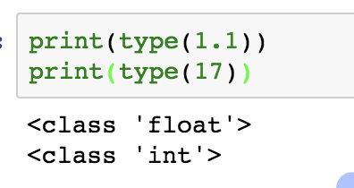
Values and data types:원자
파이썬은 값이 객체이므로 객체의 구성을 이해해야함
데이터 관리 방안(예시)
reference
주소
reference
주소
type
float
type
int
value
1.1
value
17
값을 type() 함수를 이용해 데이터 타입을 확인

Slide 29
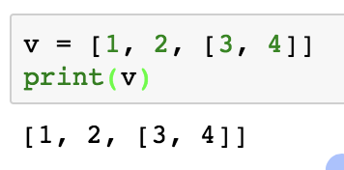
Values and data types:분자
프로그램 언어에서 가장 기본적인 것은
구조를 가지는 데이터 타입 또는 사용자 정의 객체
reference
reference
주소
주소
type
int
type
list
value
1
element
reference
type
주소
list
element
reference
reference
…
type
type
value
value

Slide 30
파이썬은 모든 것을 객체로 처리
파이썬은 내부 데이터모델은 객체를 기반으로 만들어져 있음
모든 것은 객체(object)
객체(object)는 id즉 정체성(Identity)을 가짐
객체(object)는 항상 class 즉 type을 가짐
객체(object)는 해당 value를 가짐

Slide 31
파이썬 객체의 특징
객체가 생성되면 정체성, 타입, 값은 변경되지 않는 것이 기본이고 단, 변경가능할 경우만 값이 변경가능함
객체 정체성은 변경되지 않음
객체의 타입도 변경되지 않음
객체의 값도 변경되지 않음
단, 변경가능할 경우만 변경됨

Slide 32
자료형 변경 여부

Slide 33
Mutable & immutable
객체가 생성되면 객체 내의 원소가 변경이 되는 지에 대한 기준을 가짐
mutabale
객체 내의 원소들이 변경이 가능함
immutabale
객체 내의 원소들이 변경이 불가능함

Slide 34
Builtin type 특성
객체 내부에 정해진 값이 변경이 가능한지를 구분
=> 컨테이너 타입 중에 실제 값이 정해지지 않은
경우 요소들을 변경이 가능
변경불가(immutable) : int, float, complex,
str/unicode/bytes, tuple, frozenset
변경가능(mutable) : list, dict, set, bytes-array

Slide 35
네임스페이스

Slide 36
네임스페이스란?
모듈, 함수, 클래스, 인스턴스에 지정된 변수들을 관리하는 하나의 영역이다. 이 영역은 dict 타입으로 구성되어 관리한다.
모듈
클래스
인스턴스
이름
객체
__dict__
이름
객체
이름
객체

Slide 37
Data(Object) Type 기본

Slide 38
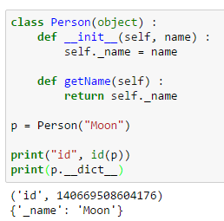
사용자 클래스 및 인스턴스
객체는 변하지 않는 정체성 즉 하나의 구별가능한 것을 가지고 있고 그 안의 속성과 행위가 필요
정체성
속성
행위

Slide 39
Parameter/argment

Slide 40
함수 인자 종류
함수 인자 처리하는 방법으로는 4가지가 있음
(x,y,z) 처럼 위치를 고정해서 의미를 확정하는 것
위치
고정인자
키/값
고정인자이지만 키/값으로 구성되므로 위치에 상관없이 이름으로 인식해서 처리
위치에 대한 인자 수를 고정하지 않고 실제 매핑되는 것을 모두 처리
가변위치는 아무것도 없거나 인자가 있을 경우 처리
위치
가변인자
키/값으로 매핑되는 인자 수를 고정하지 않고 실제 매핑되는 것을 모두 처리
가변 키/값은 아무것도 없거나 인자가 있을 경우 처리
키/값

Slide 41
인자 할당 순서
인자를 처리시 아래의 순서를 준수해야 함
위치인자, 키워드 인자, 가변위치인자, 가변 키워드 인자

Slide 42
Default 파라미터 관리 기준
함수가 정의되면 함수를 객체로 전환할 때 파라미터 중에 default값이 정해지면 __defaults__ (tuple타입)속성에 값을 저장
__defaults__
(10,)
def 함수명(k= 10)

Slide 43
Default 값에 따른 처리 방식
함수가 실행시 함수 실행을 위한 프레임을 하나를 가지고 실행
반복적으로 함수를 호출 시 인자의 값이 참조 객체일 경우는 지속적으로 연결
인자에 참조형을 기본 인자로 사용하면 원하지 않는 결과가 생기므로 None으로 처리한 후 함수 내부에 참조형을 추가 정의해야 함
인자에 변경가능한 값을 할당하지 않음
함수정의
def f(a, l=[]) :
l.append(a)
return l
참조객체를 함수 인자에 초기값으로 받을 경우 함수 호출시에 연결된게 남아있는다.
def f(a, l=None) :
l = []
l.append(a)
return l
함수 내부이름공간
함수정의
f(1) 실행
{ ‘a’:1, ‘l’ :[1]}
함수실행
f(1)
f(2)
f(3)
실제 List 객체
f(2) 실행
{ ‘a’:2, ‘l’ :[1,2]}
f(3) 실행
{ ‘a’:2, ‘l’ :[1,2,3]}

